Slide 1
Знакомство с методом менеджмента
ВКИ НГУ
Деловые игры и ситуации
Киселев Данил 007Б2

Slide 2

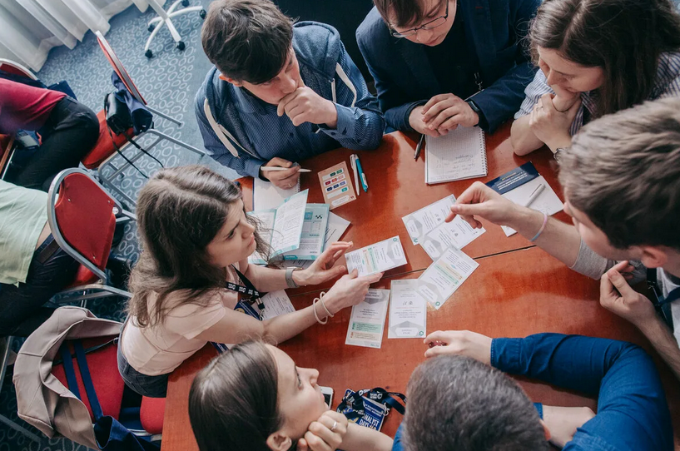
Цель: Знакомство с методом
Деловые игры и ситуации - обучающий метод, используемый в менеджменте для развития навыков принятия решений.

Slide 3


Цели метода
Развитие коммуникационных навыков
Разработка стратегического мышления
Опыт управления в реальных сценариях

Slide 4
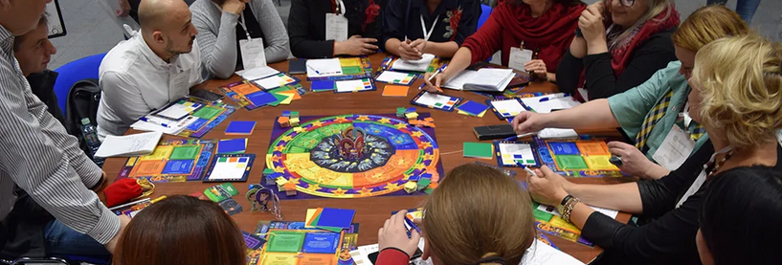
Цели метода
Активное участие
Участники играют роли и принимают решения.
Реалистичность
Сценарии игр максимально приближены к реальным ситуациям.
Обратная связь
Анализ и обсуждение после завершения игры.

Slide 5

Преимущества метода
Практический опыт
Опыт, полученный в играх, легко переносится на реальные ситуации.
Мотивация
Игры могут быть мотивирующими и увлекательными.
Командная работа
Укрепление навыков сотрудничества.

Slide 6
Применение в менеджменте
Тренинги для руководителей
Оценка и развитие лидерских навыков
Решение стратегических задач
Крупные компании, например, Microsoft или IBM, используют деловые игры для обучения сотрудников.

Slide 7
Заключение
Развитие навыков и управленческой мудрости
Устойчивость к стрессу
Улучшение эффективности команды
Спасибо за внимание

